Slide 1
Conociendo mi universidad

Slide 2
Coordinador de carrera
Nombre del responsable:
José Luis Espinoza Pérez
Funciones que realiza:
Coordinar todas las actividades que tengan que ver con la carrera de administración.
Forma que apoya al estudiante:
Preparar los horarios y programas de cada materia perfiles de los profesores , armar expedientes , practicas profesionales y calendarios.
Horario de atención:
De 7am a 3pm
Ubicación del área:
Plantel Chapultepec y viernes palomar

Slide 3
Secretario académico
Nombre del responsable:
José maría Tello Barragán
Funciones que realiza:
Se encarga de todas las instalaciones del campus en general para que estén en perfectas condiciones.
Forma que apoya al estudiante:
Coordina el área de mediateca y el área de las canchas.
Horario de atención:
Lunes a viernes 7am a 3pm sábados de 9am a 1pm
Ubicación del área:
Tercera oficina ala izquierda.

Slide 4
Personal de intendencia
Nombre del responsable:
Guillermo carrillo carrillo .
Funciones que realiza:
Darle mantenimiento al campus y encargarse del personal de intendencia.
Forma que apoya al estudiante:
Manteniendo sus áreas de trabajo limpias.
Horario de atención:
7am a 4pm
Ubicación del área:
Todo el campus palomar

Slide 5
Biblioteca
Nombre del responsable:
Madai Ávila de león
Funciones que realiza:
Estar al pendiente de la biblioteca y mantenerla en orden.
Forma que apoya al estudiante:
Proporcionarles el acervo a los alumnos dependiendo su carrera.
Horario de atención:
7am a 8pm
Ubicación del área:
Chapultepec alado del baño de hombres

Slide 6
Servicios múltiples
Nombre del responsable:
Blanca Noemí Gomes Hernández.
Funciones que realiza:
Pagos escolares y cualquier información administrativa.
Forma que apoya al estudiante:
Orientación e información
Horario de atención:
8am a 4pm
Ubicación del área:
Entrada principal tercera oficina

Slide 7
Mediateca
Nombre del responsable:
Sergio becerra delgado.
Funciones que realiza:
Soporte técnico en el campus
Forma que apoya al estudiante:
Resolviendo sus dudas y problemas en mediateca.
Horario de atención:
8am a 4pm sábados 9am a 1pm
Ubicación del área:
Mediateca.

Slide 8
Jefe de academia
Nombre del responsable:
Cesar Octavio Hernández Sandoval
Funciones que realiza:
Todas las áreas académicas y coordinaciones alrededor de ellas.
Forma que apoya al estudiante:
Necesidades pedagógicas y seguimiento de cosas particulares.
Horario de atención:
7am a 3pm
Ubicación del área:
Oficina principal lado izquierdo.

Slide 9
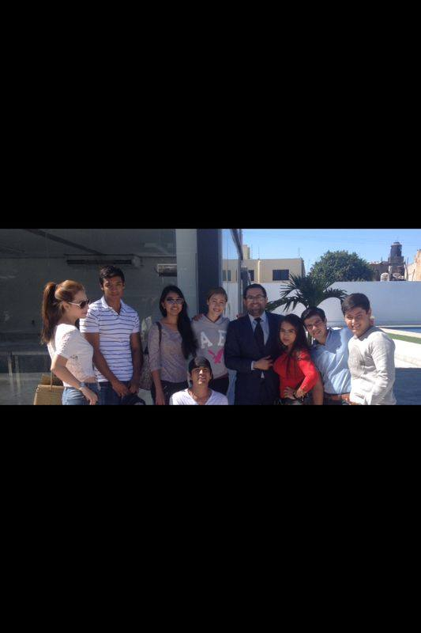
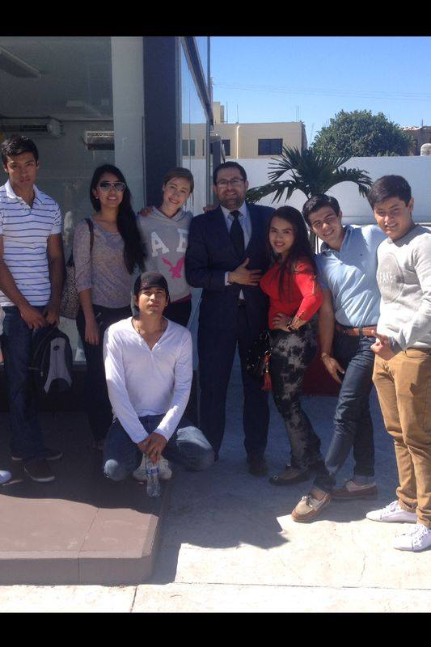

Slide 10
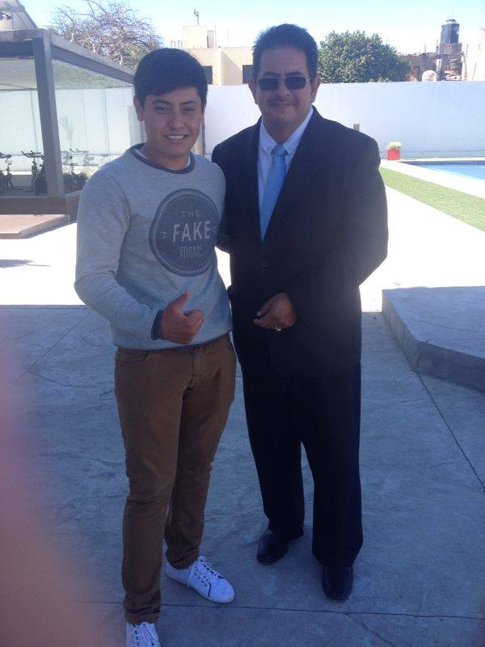
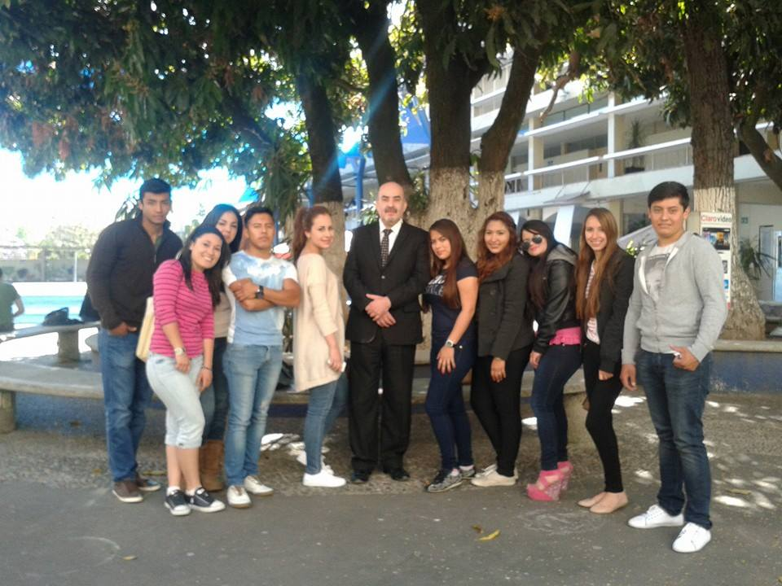

Slide 11
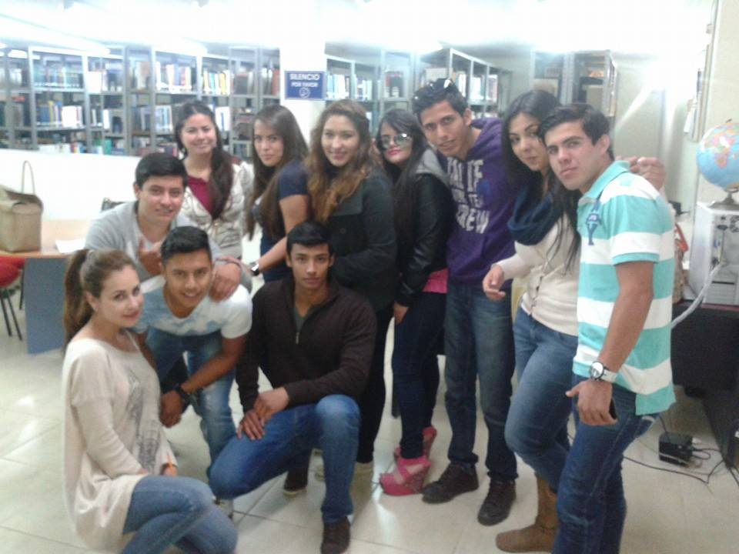
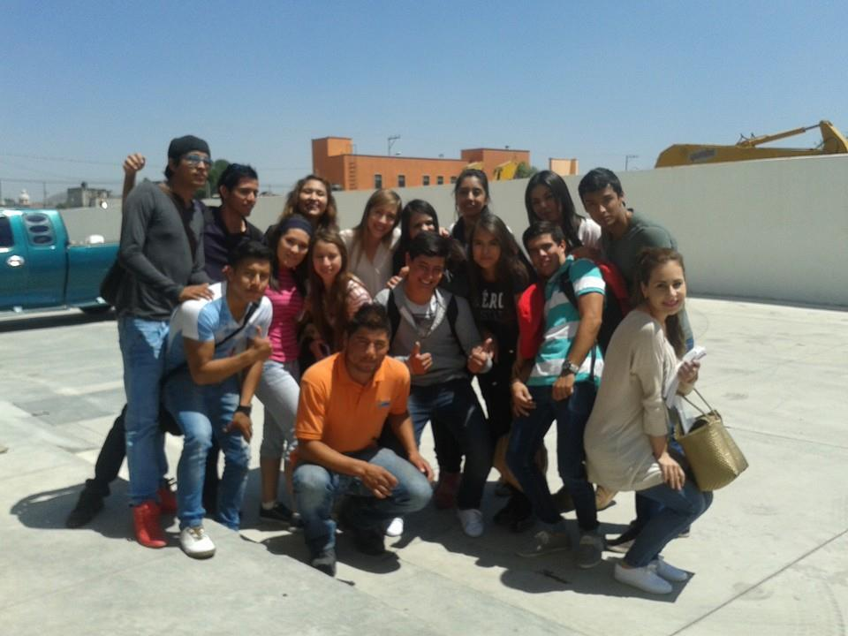

Slide 12
Karen Viridiana Orozco Álvarez
Administración de Empresas.

